Slide 1
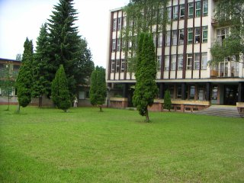
SOŠ poľnohospodárstva a služieb na vidieku v Žiline
4336 M veterinárne zdravotníctvo a hygiena
02 hygienická a laboratórna služba

Slide 2
Forma, spôsob a organizácia štúdia: denné štúdium pre absolventov základnej školy
Dĺžka štúdia: 4 roky
Odbor je určený: dievčatám aj chlapcom
Podmienky prijatia: úspešné ukončenie 9. ročníka ZŠ, zdravotná spôsobilosť, vykonanie prijímacej skúšky (slovenský jazyk, prírodopis)
Spôsob ukončenia štúdia: maturitná skúška
Doklad o vzdelaní: maturitné vysvedčenie, medzinárodný certifikát IES
Poskytnutý stupeň vzdelania: úplné stredné odborné vzdelanie - ISCED-3B

Slide 3
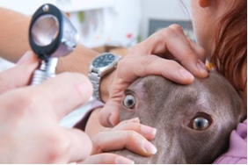
Charakteristika odborného zamerania a učebný plán
Absolvent má vedomosti a schopnosti potrebné pre kvalifikované vykonávanie odborných pracovných činností na úrovni maturitného vzdelanie. Absolvent vie:
samostatne vykonávať práce vo veterinárnej starostlivosti o zdravie hospodárskych, domácich a cudzokrajných zvierat,
samostatne vykonávať práce na úseku hygieny potravín, na úseku laboratórnej praxe, pri doliečovaní pacientov,
orientovať sa v chove všetkých druhov živočíchov chovaných v drobnochove, podľa pokynov veterinárneho lekára asistovať pri veterinárnych zákrokov,
vykonávať aj základné ekonomické operácie súvisiace s podnikateľskou činnosťou

Slide 4
Teoretické vzdelávanie
Bude prebiehať v klasických triedach
a odborných učebniach:
Anatómie a fyziológie
Chovu hospodárskych zvierat a reprodukcie
Farmakológie
Biológie a mikrobiológie
Chémie
Odbornej praxe,
Cudzích jazykov

Slide 5
Kategórie a názvy vyučovacích predmetov | Počet týždenných vyučovacích hodín v ročníku
 | 1. | 2. | 3. | 4. | Spolu
Všeobecnovzdelávacie predmety | 21 | 16 | 14 | 11 | 62
slovenský jazyk a literatúra c) SJL | 4 | 4 | 4 | 4 | 16
cudzí jazyk b), d) ANJ / NEJ | 5 | 5 | 5 | 5 | 20
etická/náboženská výchova e) ETV/NBV | 1 | 1 | - | - | 2
dejepis DEJ | 1 | 1 | - | - | 2
občianska náuka OBN | 1 | 1 | 1 | - | 3
chémia b, f) CHE | 3/1 | - | - | - | 3
matematika i) MAT | 2 | 2 | 2 | - | 6
informatika b) INF | 2/2 | - | - | - | 2
telesná a športová výchova b), j) TSV | 2 | 2 | 2 | 2 | 8

Slide 6
Odborné predmety | 1. | 2. | 3. | 4. | Spolu
Teoretické vzdelávanie | 12 | 17 | 20 | 23 | 71
aplikovaná chémia b) APC | - | 2/1 | - | - | 2
aplikovaná biológia a ekológia ABE | 3 | 3 | - | - | 6
aplikovaná informatika API | - | 1/1 | - | - | 2
anatómia a fyziológia ANF | 3/1 | 3/1 | - | - | 6
pestovanie rastlín PRT | 2 | - | - | - | 2
mikrobiológia a parazitológia MIP | - | 2 | - | - | 2
výživa a dietetika VDA | 1 | 2 | - | - | 3
chov zvierat HZT | - | 2/1 | 2/1 | 3/1 | 7
základy patológie ZPT | - | 2/1 | - | - | 2
základy chirurgie a farmakológie ZCF | - | - | 2 | - | 2
choroby zvierat a veterinárna starostlivosť VES | - | - | 2 | 2/1 | 4

Slide 7
ekonomika a podnikanie EPO | - | - | 3 | 2 | 5
administratíva a korešpondencia ADK | 3/3 | - | - | - | 3
laboratórna technika LAB | - | - | 2/2 | 2/2 | 4
reprodukcia hospodárskych zvierat RHZ | - | - | 2/1 | 2/1 | 4
dopravná výchova DOV | - | - | 2 | - | 2
hygiena potravín HPT | - | - | 2 | 2 | 4
asanácia ASA | - | - | - | 2 | 2
ochrana biodiverzity EKL | - | - | - | 2 | 2
účtovníctvo UCT | - | - | - | 2/2 | 2
viac ako peniaze VIP | - | - | 1 | - | 1
organizácia a legislatíva v kynológií OLK | - | - | - | 1 | 1
chov psov CPV | - | - | 2 | 3 | 5
Praktická príprava
prax PXA | 180 h | 180 h | 330 h | 190 h | 880 h

Slide 8
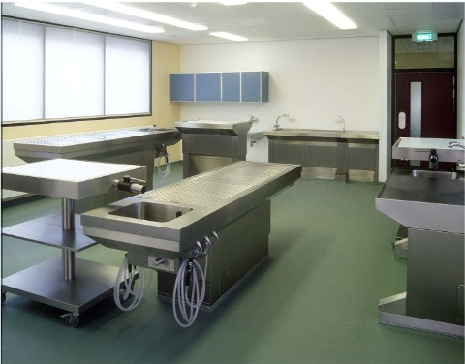
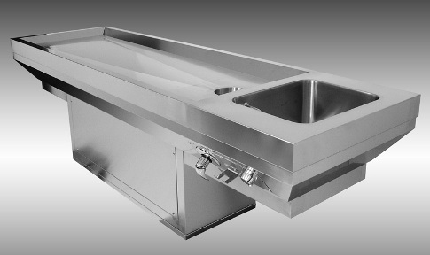
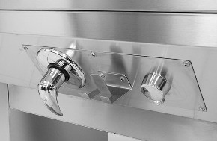
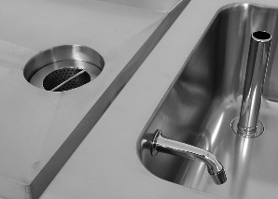
Vybavenie odbornej učebne anatómie a patológie od 01. 09. 2015
Pitevný stôl

Slide 9
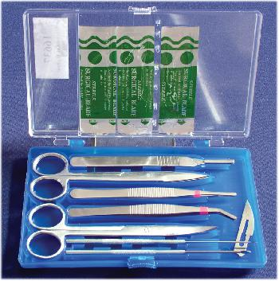
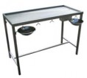
Odborná učebňa anatómie a patológie
Pitevná súprava pre žiakov Chirurgický stôl pre žiakov
TYP B-I: Chirurgický a vyšetrovací stôl (profilované hrany).
rozmery: 1180 x 550 so zvýšeným okrajom x 850 výška),
stolová doska je vybavená odtokom,
nádoba pre kvapaliny je umiestnená pod doskou stola,
stôl je vybavený háčikmi a priečkami,
nohy stola sú vybavené rotujúcim držiakmi, v ktorých sú uložené odpady misy (2 misy cca. 21 cm v priemere).

Slide 10
Praktické vyučovanie
Sa uskutočňuje vo forme učebnej, odbornej a individuálnej praxe
Uskutočňuje sa v objektoch veterinárnych nemocníc v Žiline, ambulanciách súkromných veterinárnych lekárov, kynologickom areáli školy, agrofarmách Dolný Hričov, Predmier a pod.
Na dopravu žiakov slúži školský mikrobus

Slide 11
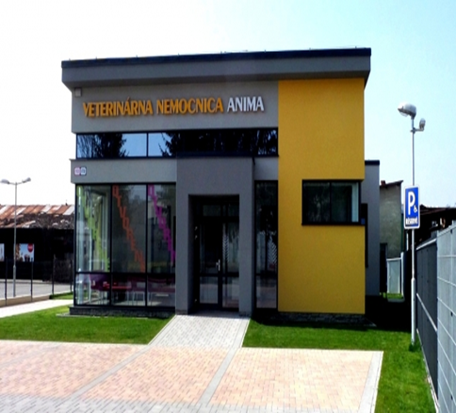
ANIMA veterinárna nemocnica
Veterinárna nemocnica ANIMA - Žilina
Veronika Hlušková Košteková Recenzia:
„Škoda, že tento odbor nebol, keď som tam chodila ja :- (voľba by bola jasná :-)
„Naša nemocnica zahájila dlhodobú spoluprácu so Strednou odbornou školou poľnohospodárstva. Každý týždeň u nás môžete stretnúť študenta odboru kynológia na povinnej praxi. Aj týmto spôsobom chceme prispieť ku skvalitneniu vzdelávania študentov v našom kraji.“

Slide 12
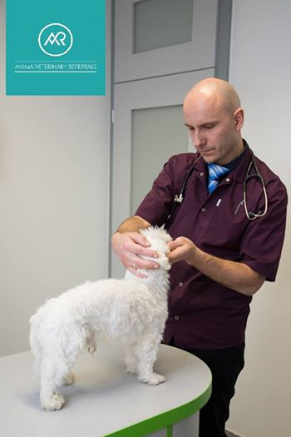
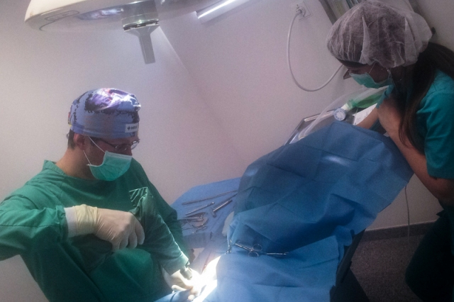
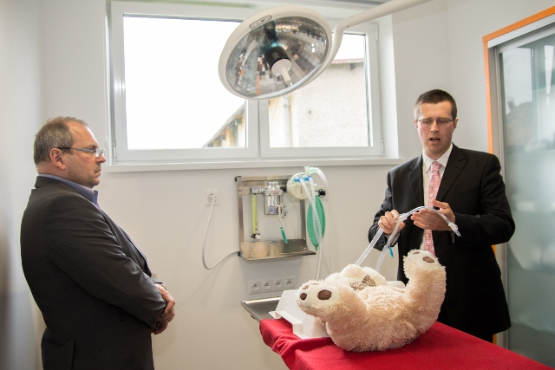
Veterinárna nemocnica - Anima ZA

Slide 13
Psovodi a záchranári SR - K 7

Slide 14
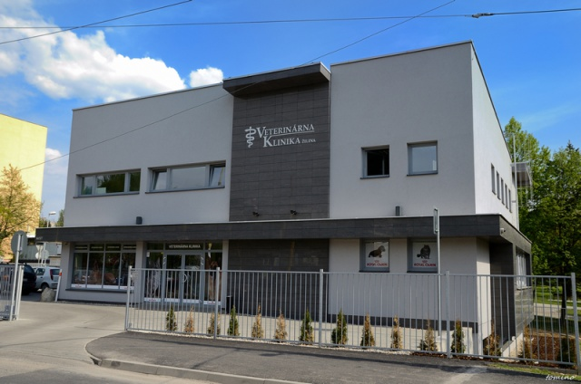
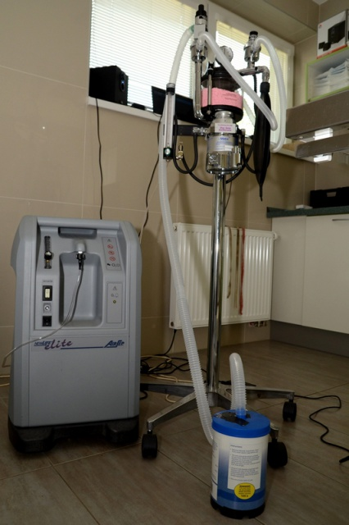
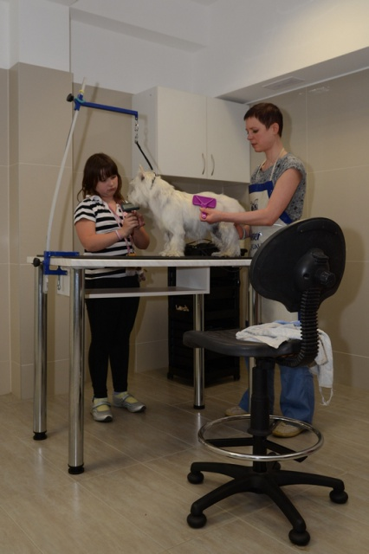
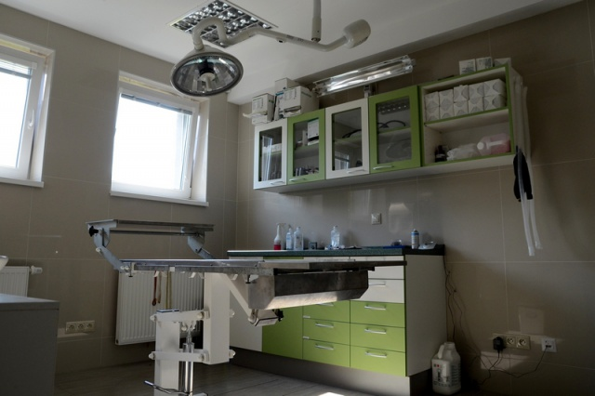
Veterinárna klinika ZA - VLČINCE

Slide 15
Pracovné uplatnenie absolventov:
vo veterinárnych liečebných zariadeniach,
na úseku hygienickej a veterinárnej kontroly,
vo veterinárnom výskume,
v podnikoch poľnohospodárskej výroby a služieb,
v podnikoch potravinárskeho priemyslu,
v predajniach drobnochovu,
v špecifických kvalifikovaných službách.
Možnosti ďalšieho vzdelávania:
pomaturitné štúdium
Univerzita veterinárneho lekárstva a farmácie v Košiciach
SPU Nitra
VŠ s prírodovedným zameraním
v oblasti kynológie

Slide 16
Poďakovanie za zvieratká
Aj ony patria modlitbičke. Veď si ich stvoril pred nami.
Skôr ako my Ti boli blízke a nazval si ich menami.
Sú Tvojim darom. Nuž i za ne zaďakujeme nebesám.
Kto žije s nimi, ten je, Pane, na tejto Zemi menej sám.
A my to vieme, nepovieme. Len im a iba pošušky.
Ako bratom im rozumieme, keď hladkáme ich kožúšky.
Milan Rúfus
Ak máš aj Ty rád zvieratká a chceš sa im profesionálne venovať,
NEVÁHAJ A PRÍĎ MEDZI NÁS !!!!

